Slide 1
Aldersvennlige boliger. Forankring i kommunens planverk.
Fagdag for politikere i Sør-Varanger kommune 08.09.2022

Slide 2
Hva er aldersvennlige boliger?
Aldersvennlige boliger – boliger som er tilrettelagt for alderdom
Undersøkelsen gjort av Prognosesenteret i 2020 om «Eldrebølgen» viser at det er tydelig at mennesker over 60 år ønsker å bruke mer tid på det man er interessert i, som venner og familie, tur og friluftsliv, trening og hobbyaktiviteter. Samtidig viser dybdeintervjuer utført i samme undersøkelse at det er viktig å kunne få bidra til samfunnet, og være en del av det
Det er avgjørende at eldre også tar i bruk egne ressurser for å møte alderdommens utfordringer og muligheter. Aktive eldre betyr friskere eldre.

Slide 4
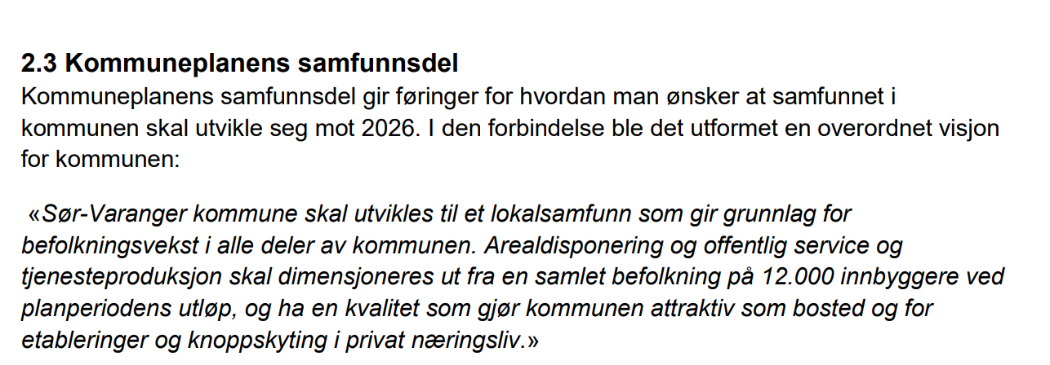

Slide 5
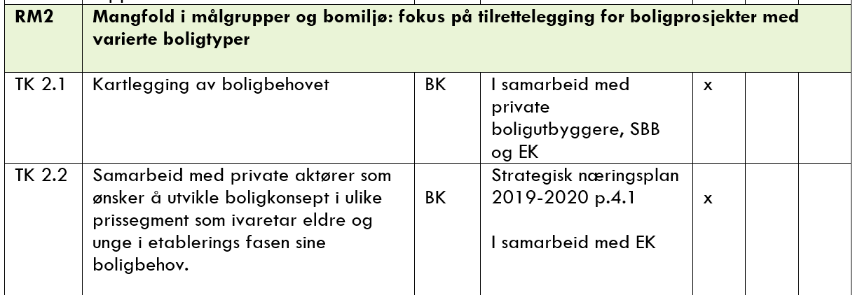
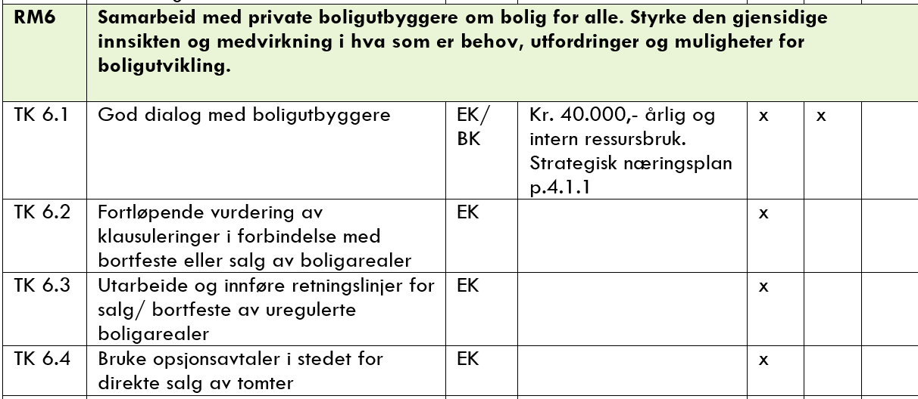
Visjon: Alle innbyggere i Sør-Varanger kommune skal ha mulighet til å bo i egnede boliger i gode bomiljø.
Boligpolitisk plan 2020-2030 vedtatt - Sør-Varanger kommune (svk.no)
Notes:
Organisering av prosjektet

Slide 6
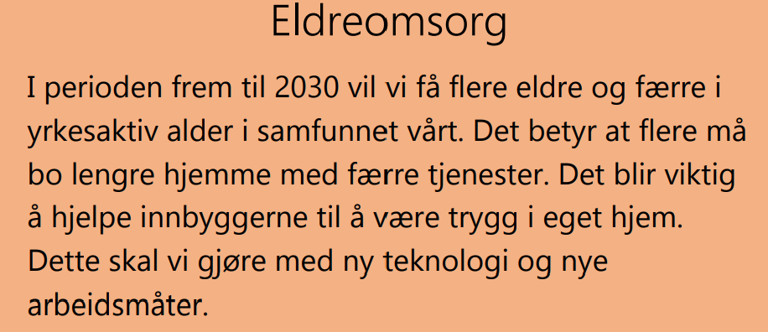
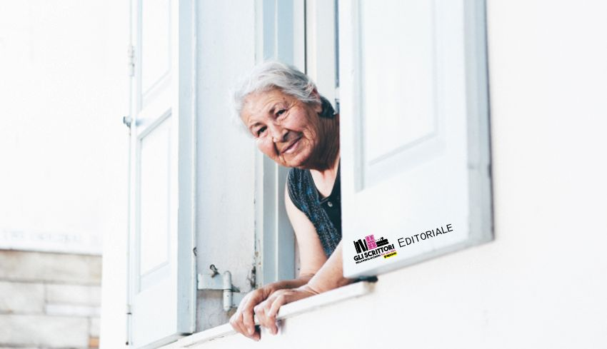

Slide 7
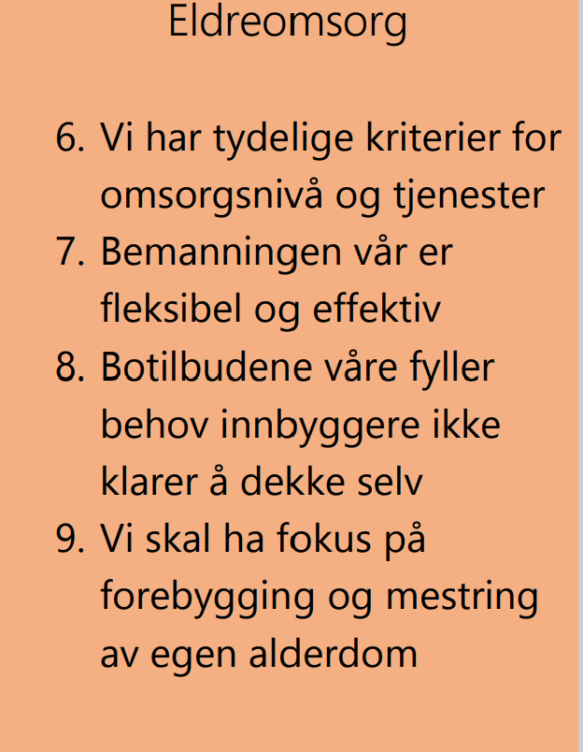

Slide 8
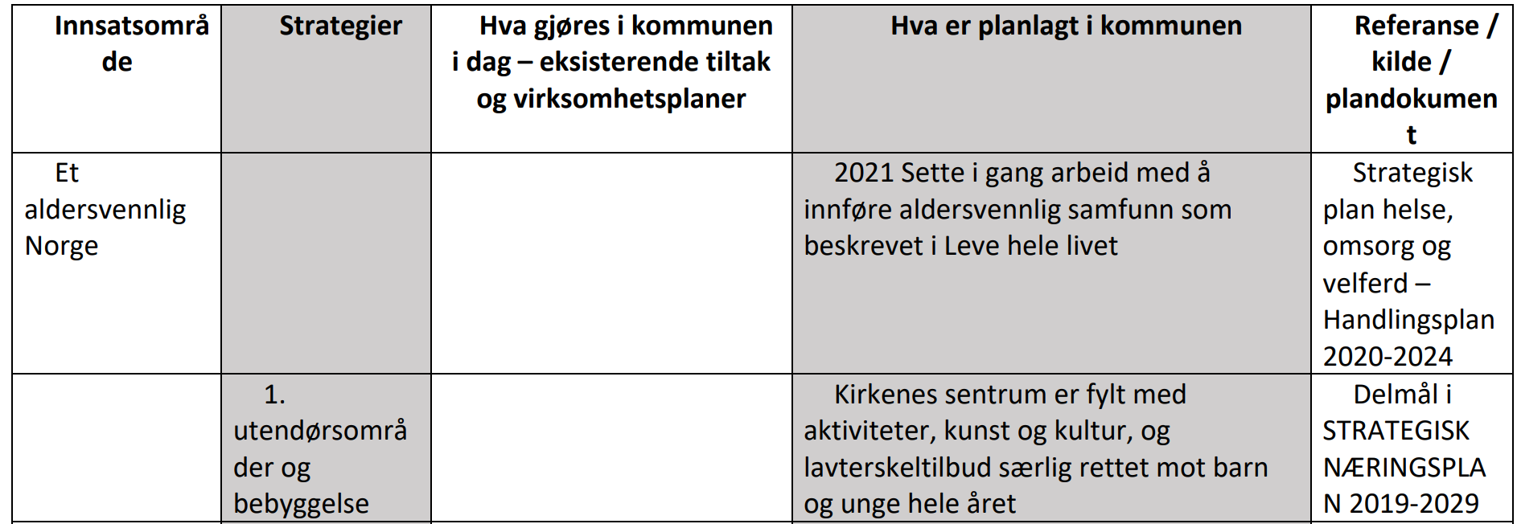

Slide 9
Vi har gode planer i Sør-Varanger kommune!
Hvordan skal vi realisere og gjennomføre disse planene?

